Slide 1
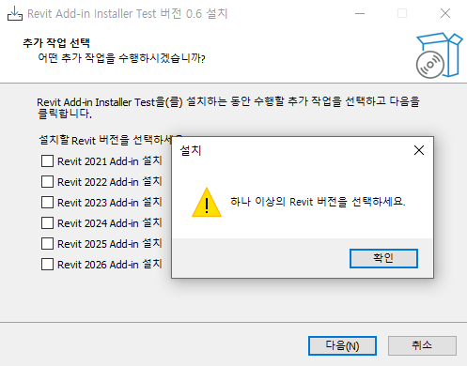

Slide 2





개발 중
기능 정의
기능 개발
테스트
개발 요청
배포
피드백
수정
테스트
개발
배포
사용자
.dll 파일, .addin 파일 복사
경로 : C:\ProgramData\Autodesk\Revit\Addins\2021\
.dll 파일, .addin 파일 생성
경로 : \\idea\전사공유자료\R&D\배포파일\AddIn\

